Slide 1
Folkemøte
Reguleringsplan Vanvikan sentrum, 10.04.2024

Slide 2
Agenda
Kommune ønsker velkommen (5’)
Rammer for planen og dette møtet (10’)
Spørreundersøkelse (10’)
Dine reiser i Vanvikan (20’)
Utfordringer i Vanvikan (20’)
Pause ca. kl. 1845-1900
Gruppearbeid: idéer og behov for å forbedre Vanvikan (20’)
Avslutning, videre prosess (10’)

Slide 3
Velkommen!

Slide 4
Hvorfor en reguleringsplan og et folkemøte?

Slide 5
Vi har et konkret behov
Kommune ønsker å forbedre:
Punktligheten for båtanløpene,
Trafikk- og parkeringstilbudet (VGS),
Trafikksikkerheten
For å finne en langsiktig løsning, vil vi utrede alternative lokaliseringer av båtkaia, parkering, bussholdeplass
Kilde: Fosna-folket (7.11.2023)

Slide 6
Endringene vil påvirke mange innbyggere
Endringer i plassering og dimensjon på trafikktilbudet vil påvirke mange innbyggere.
Derfor må vi lage en reguleringsplan for å samordne fysiske tiltak i gata med overordnede føringer fra kommuneplan.
Kilde: Direktoratet for bygningskvalitet (DiBK)

Slide 7
Vi fokuserer på dette området

Slide 8
Hva er en reguleringsplan?
Et plankart og planbestemmelser som sier hvilken arealbruk er tillatt og hvilke krav følger med bruken. F. eks. 30 parkeringsplasser, 10% universelt utformede plasser.
En planbeskrivelse som forklarer hvorfor planen er utformet som den er. Saklige innspill fra deg legges inn i dette dokumentet.
Plankart
Arealformål
Spesielle hensyn
Veg
Fortau
Gang/sykkelveg
Faresone (flom, skred, mm.)
Kollektivholdeplass
Pendler- /innfartsparkering
Parkering
Sikringssone (byggeforbud)
Kai
Molo
Hensynsone (eldre kulturmiljø)
Turdrag
Turveg
Friområde
Badeplass/ -område
Park
Vegetasjonsskjerm
Planbestemmelser

Slide 9
Eiendomsrett respekteres
Planen bestemmer muligheter for videreutvikling, riving og endringer av en eiendom og gir mulighet til å endre tomtegrenser
Men for at noe skal bygges og eiendommer endres, må grunneieren være enig, uansett hva planen sier.
Forslagsstilleren kan kjøpe en rettighet og mer areal hvis grunneieren er enig. I de mest sjeldne tilfeller kan grunnen eksproprieres. Hovedeier: Fylkeskommune.
En grunneier kan fortsette å bruke og vedlikeholde eiendommen sin som før, selv om en vedtatt plan bestemmer en annen arealbruk.

Slide 10
En åpen og demokratisk prosess styrt av kommune
Planen bygger på faglig kunnskap, krav og føringer fra ulike myndigheter og fra forslagsstiller
Alle har mulighet for å gi innspill og motsette seg forslaget i bestemte tidsperioder
Informasjon og alle saksdokumenter ligger offentlig tilgjengelige på kommunens nettside (nyheter, høringer, planinnsyn) og kan fås på servicetorget.
Kilde: Indre Fosen kommune

Slide 11
Hvordan påvirker innspillet ditt planen?
Lokal kunnskap og erfaringer du har, hjelper oss å forstå problemet, ta vare på det som fungerer i dag og finne et balansert kompromiss.
Det hjelper oss å sikre at vi ikke har glemt viktige forhold.
Vi utarbeider ulike forslag basert på blant annet innspillene dine
Vi velger ett alternativ som blir planforslaget vårt.

Slide 12
La oss komme i gang!

Slide 13
Hvilke stemmer mangler vi i dag?
Noen spørsmål for å vite litt mer om deg, dine muligheter og preferanser
Besvarelsene er anonyme og frivillige

Slide 14
Fortell oss om dine reiser i Vanvikan
Kan du tegne på kartet med en blå penn hvor du vanligvis kjører og parkerer?
Kan du tegne på kartet med en rød penn hvor du vanligvis går og oppholder deg (sitter, tar en kaffe, leker, handler, bor, osv.)?
Kan du tegne på kartet med en grønn penn hvor du sykler, sparkesykler og parkerer i det daglige?

Slide 15
Hvilke trafikkproblemer opplever du i Vanvikan?
Bruk gjerne kommentarfeltet på kartet for å forklare hva du mener / har opplevd.
Kan du tegne på kartet med en blå penn hva du syns om parkeringsplasser?
Kan du tegne på kartet med en rød penn hvor du opplever det trafikkfarlig for å krysse vegen, kjøre, osv. eller vanskelig å gå?
Kan du tegne på kartet med en grønn penn hvor du savner et annet transporttilbud (lademulighet, bussholdeplass, sparkesykkel, parkering, osv.) eller en sitteplass ?
= Bra! Det er lett å parkere her
= Dårlig! Det er vanskelig å parkere her
= Dårlig! Det er et vanskelig, trafikkfarlig område
Benk
= Her mangler det noe!
= Flytt gjerne dette dit

Slide 16
Tid for en kaffepause?

Slide 17
Gruppearbeid

Slide 18
Hva ønsker du eller savner du i Vanvikan?
Tenk aktiviteter, tilbud, hvor fint Vanvikan kan bli
Hva skal til for at du bruker Vanvikan mer?
Er det noe du savner fra andre steder du besøker?
Er det noen kvaliteter som finnes i dag i nærområdet, men som ikke brukes nok (utsikt, bade, trene, osv.)?

Slide 19
Hva skjer videre?

Slide 20
Planprosessen
Varsel om planoppstart
Mulighet for å sende inn merknad til planen
4 uker høringsfrist
Utarbeiding av planforslag
Mulighetsstudie
Utredninger
Plandokumenter
Høring og offentlig ettersyn
Mulighet for å sende inn merknad til
Vedtak av plan
Planforslaget bearbeides etter høringen, og sendes til politisk behandling

Slide 21
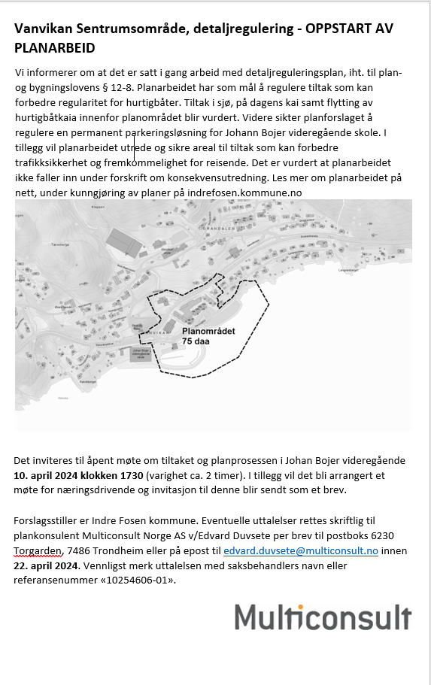
Har du spørsmål eller innspill?
Frem til 22. april kan du sende oss dine innspill og spørsmål til:
Multiconsult Norge AS v/Edvard Duvsete på e-post til; edvard.duvsete@multiconsult.no

Slide 22
Tusen takk for at du deltok i dag!

